Slide 1
BÀI 8: BẢO VỆ AN TOÀN CỦA HỆ CSDL VÀ BẢO MẬT THÔNG TIN TRONG CSDL
CHỦ ĐỀ F: GIẢI QUYẾT VẤN ĐỀ VỚI SỰ TRỢ GIÚP CỦA MÁY TÍNH - GIỚI THIỆU CÁC HỆ CƠ SỞ DỮ LIỆU

Slide 2
NỘI DUNG
1. Tầm quan trọng của việc bảo vệ sự an toàn của hệ CSDL và bảo mật thông tin trong CSDL
2. Một số biện pháp bảo vệ sự an toàn của hệ CSDL và bảo mật thông tin trong CSDL

Slide 3
KHỞI ĐỘNG
Các lỗ hổng bảo mật trong các hệ thống quản trị CSDL được phát hiện ngày càng nhiều như:
Dùng cấu hình chuẩn với tên người dùng và mật khẩu mặc định.
Tấn công SQL Injection qua công cụ của CSDL, ứng dụng thứ ba hay các ứng dụng web của người dùng.
Dùng mật khẩu dễ dò tìm cho các tài khoản cao cấp.
Các lỗi tràn bộ đệm trong các tiến trình “lắng nghe” các cổng phổ biến…

Slide 4
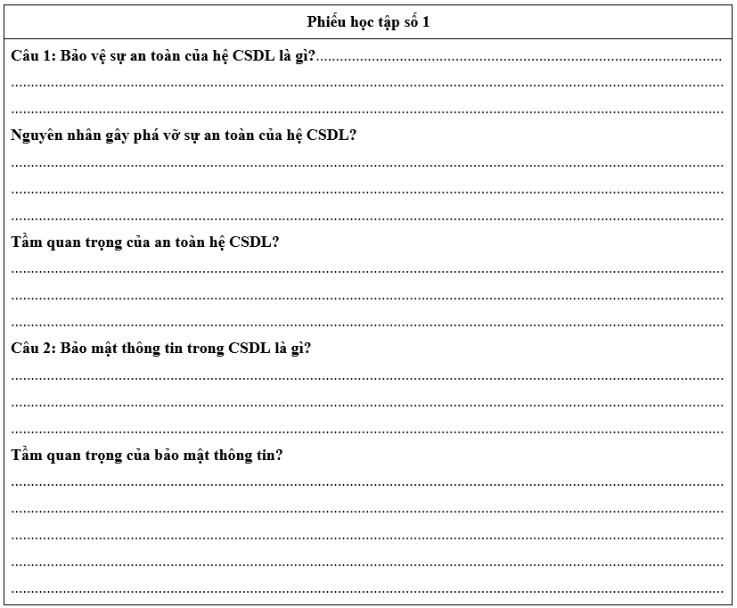
1. Tầm quan trọng của việc bảo vệ sự an toàn của hệ CSDL và bảo mật thông tin trong CSDL
Đọc SGK và hoàn thành phiếu học tập số 1

Slide 5
1. Tầm quan trọng của việc bảo vệ sự an toàn của hệ CSDL và bảo mật thông tin trong CSDL
* Bảo vệ sự an toàn của hệ CSDL và tầm quan trọng của an toàn hệ CSDL
- Bảo vệ sự an toàn của hệ CSDL là bảo vệ hệ CSDL khỏi các mối đe dọa cố ý hoặc vô tình.
- Nguyên nhân gây phá vỡ sự an toàn của hệ CSDL: Do sự cố, tai họa ngẫu nhiên như: hỏng ổ đĩa lưu trữ dữ liệu, cháy nổ, phá hoại hoạt động của hệ CSDL, sử dụng hệ CSDL bất hợp pháp, đánh cắp dữ liệu,...
- Tầm quan trọng của an toàn hệ CSDL: Bất kì hỏng hóc hay mất mát nào cũng sẽ ảnh hưởng đến hoạt động hàng ngày của tổ chức và hiệu suất làm việc của mọi người.

Slide 6
1. Tầm quan trọng của việc bảo vệ sự an toàn của hệ CSDL và bảo mật thông tin (BMTT) trong CSDL
* Bảo mật thông tin trong CSDL và tầm quan trọng của bảo mật thông tin
- Bảo mật thông tin trong CSDL: Là bảo vệ tính bí mật của những thông tin có tính riêng tư của cá nhân hay tổ chức như: thông tin cá nhân, bí mật thương mại, phân tích cạnh tranh, kế hoạch tiếp thị của công ty,…
- Tầm quan trọng của BMTT: Nếu những thông tin cần bảo mật bị lộ sẽ phải gánh chịu nhiều tổn thất hoặc hậu quả nặng nề như: Phải bồi thường thiệt hại, mất uy tín trong kinh doanh hoặc phải chịu trách nhiệm trước pháp luật.
🡪 Bảo vệ tính an toàn của hệ CSDL và bảo mật thông tin trong CSDL là rất cần thiết. Nó bao gồm bảo vệ dữ liệu bên trong CSDL + bảo vệ tính bí mật của thông tin + bảo vệ hệ quản trị CSDL và tất cả các ứng dụng CSDL sao cho không có truy cập sử dụng dữ liệu sai mục đích và làm hư hỏng dữ liệu.

Slide 7
2. Một số biện pháp bảo vệ sự an toàn của hệ CSDL và bảo mật thông tin trong CSDL

Slide 8
2. Một số biện pháp bảo vệ sự an toàn của hệ CSDL và bảo mật thông tin trong CSDL
a. Bảo vệ sự an toàn của hệ CSDL
* Một số biện pháp bảo vệ sự an toàn của hệ CSDL:
- Xác thực người truy cập:
+ Xác thực bằng thẻ vào cửa: Thông qua người bảo vệ và camera an ninh.
+ Xác thực bằng kiểm tra quyền truy cập tài khoản: Thông qua mật khẩu, chữ kí điện tử, nhận dạng vân tay, nhận dạng khuôn mặt, giọng nói,…

Slide 9
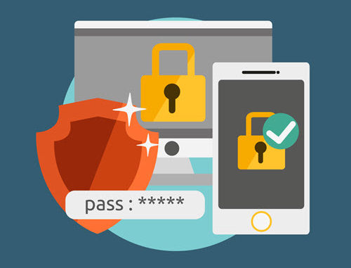
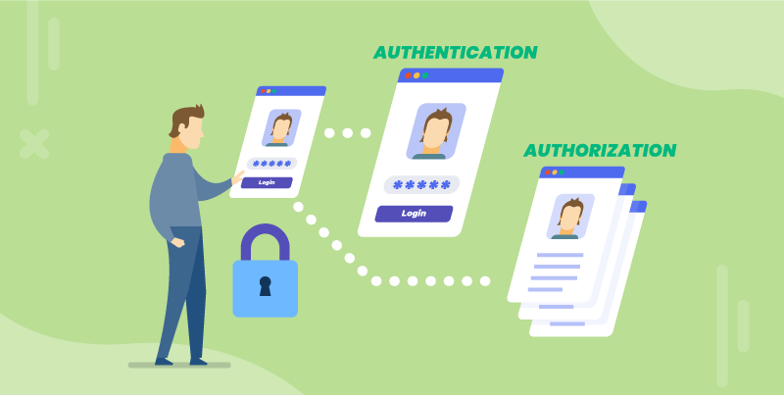
Sử dụng mật khẩu

Slide 10
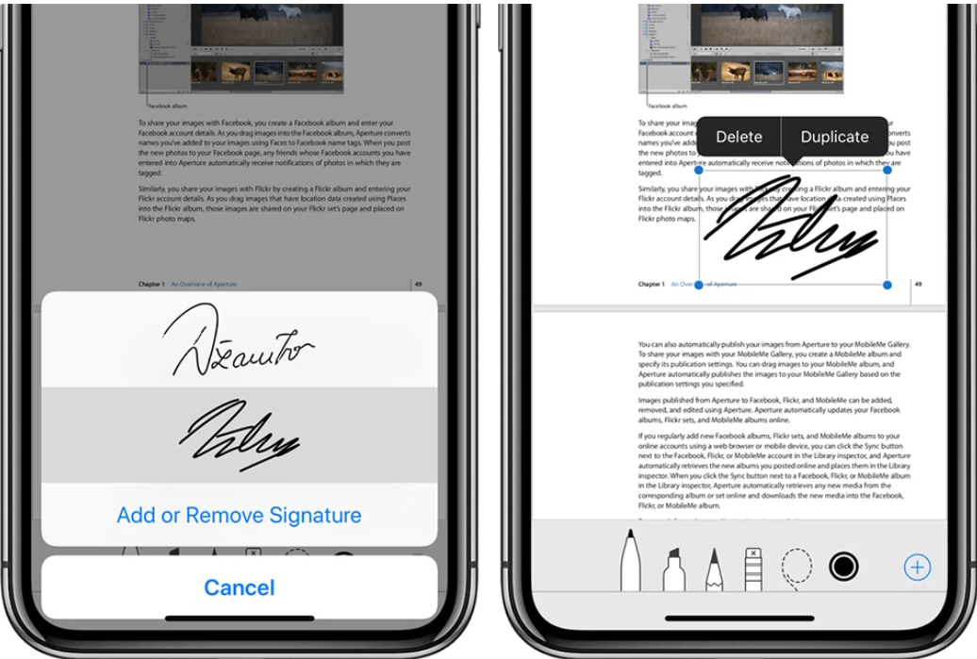
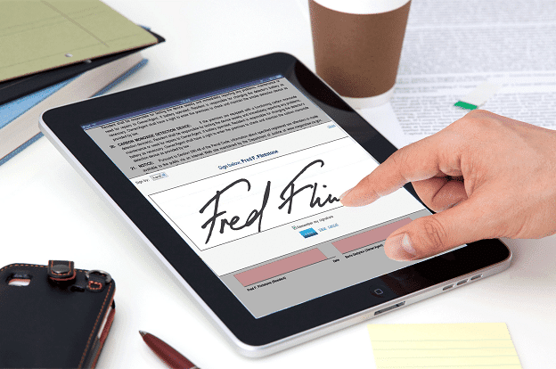
Chữ kí điện tử

Slide 11
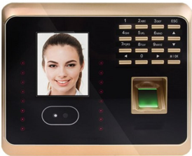
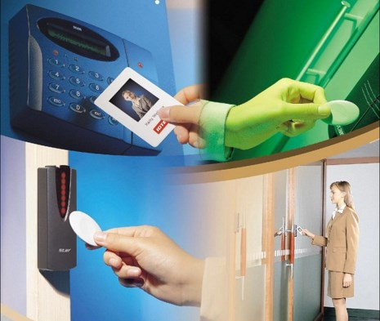
Nhận dạng vân tay, nhận dạng khuôn mặt, giọng nói,…

Slide 12
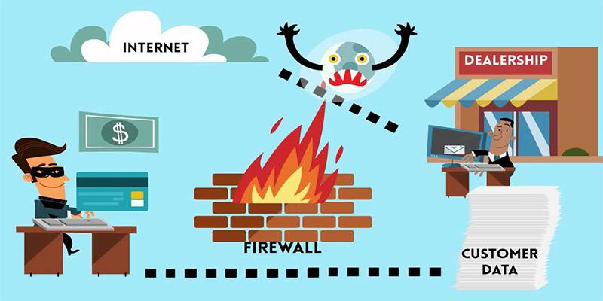
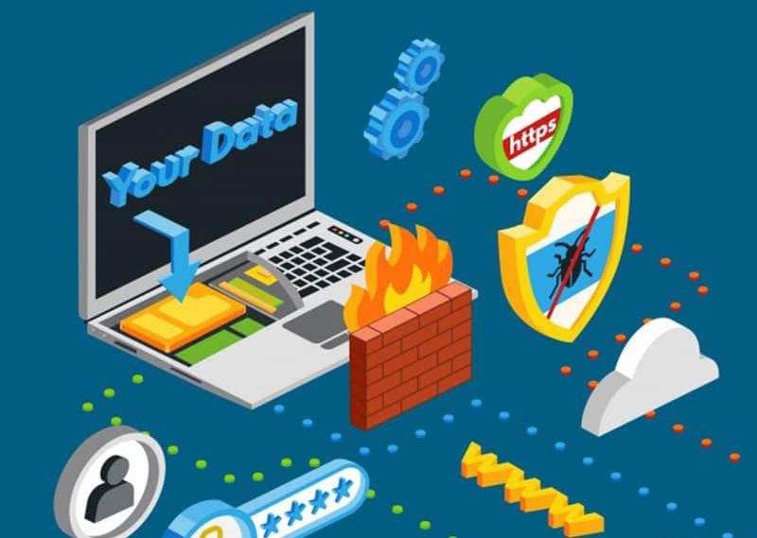
- Sử dụng tường lửa: Thiết lập rào cản giữa mạng nội bộ và mạng bên ngoài.

Slide 13
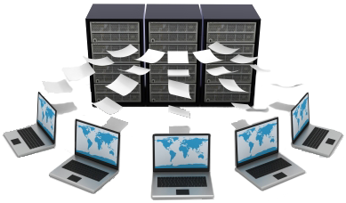
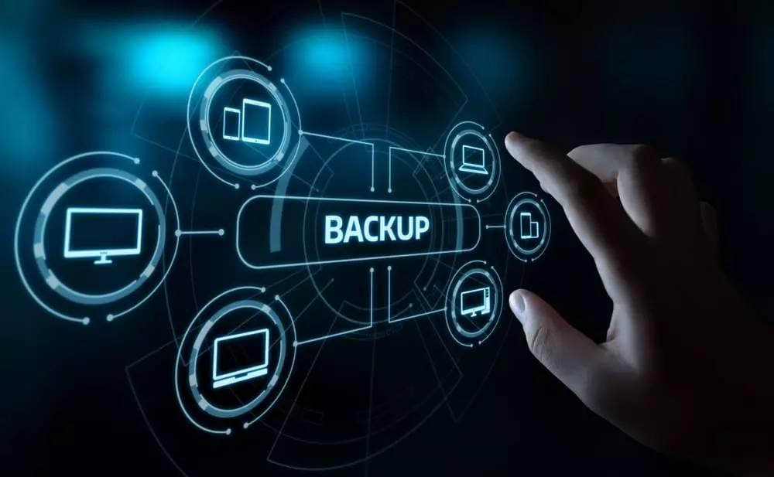
- Sao lưu dự phòng và duy trì biên bản hệ thống: Tạo bản sao lưu của CSDL và các tệp biên bản theo định kì.

Slide 14
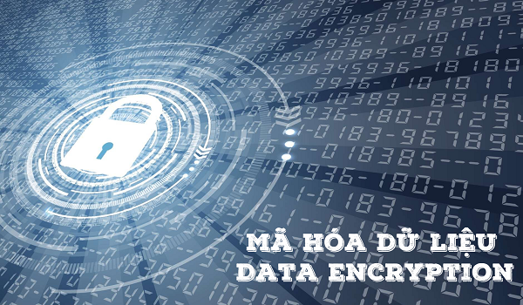
2. Một số biện pháp bảo vệ sự an toàn của hệ CSDL và bảo mật thông tin trong CSDL
a. Bảo vệ thông tin trong CSDL
* Một số biện pháp bảo mật thông tin trong CSDL:
- Mã hóa dữ liệu: Là chuyển đổi dữ liệu sang một định dạng khác (gọi là bản mã).
🡪 Để xem được dữ liệu cần biết khóa giải mã.

Slide 15
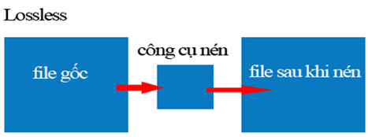
2. Một số biện pháp bảo vệ sự an toàn của hệ CSDL và bảo mật thông tin trong CSDL
a. Bảo vệ thông tin trong CSDL
* Một số biện pháp bảo mật thông tin trong CSDL:
- Nén dữ liệu: Làm giảm dung lượng lưu trữ và tăng cường tính bảo mật.
🡪 Để xem được dữ liệu gốc cần biết quy tắc nén và giải nén.

Slide 16
LUYỆN TẬP
Câu hỏi: Em hãy nêu một số trường hợp cụ thể về hệ CSDL không được an toàn hoặc lộ bí mật thông tin. Với trường hợp đó, cần áp dụng biện pháp nào để tăng cường khả năng bảo vệ sự an toàn của hệ CSDL và bảo mật thông tin trong CSDL?

Slide 17
VẬN DỤNG
Câu hỏi: Em hãy tìm hiểu các giải pháp đảm bảo an toàn cho hệ CSDL của trường em và đề xuất bổ sung giải pháp cụ thể để nâng cao tính an toàn cho hệ thống đó?

Slide 19
BÀI TẬP VỀ NHÀ
Câu 1: Vì sao cần đảm bảo sự an toàn của hệ CSDL và bảo mật thông tin trong CSDL?
Câu 2: Hãy nêu một vài biện pháp thông dụng bảo vệ sự an toàn cho hệ CSDL và giải thích mục đích của việc mã hoá dữ liệu.

Slide 20
Thank you

